Slide 1
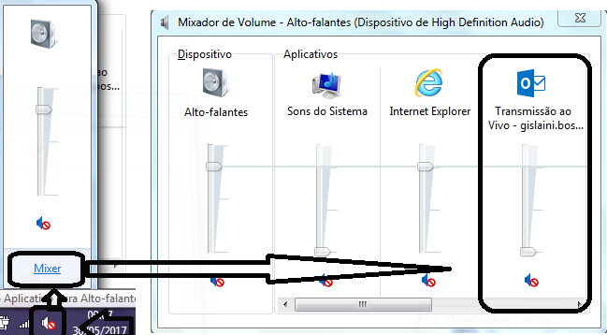
Seja bem vindo a nossa transmissão ao vivo sobre Periféricos do POS
A Qualidade de áudio da transmissão depende da qualidade de internet local de cada usuário por isso durante a transmissão:
Evite:
Várias páginas de internet aberta durante a transmissão.
Downloads, aplicativos de músicas ou qualquer aplicativo que dependa de internet.
Sugestões:
Utilize caixinhas de som, ou fone de ouvido.
Antes de iniciar a transmissão, teste seu equipamento de som com o Windows. (EX: Escute uma música)
Qualquer problema relacionado ao seu som, verifique com um técnico de informática.
Aumente o volume de sua caixa de som.
Verifique o volume do Microfone do transmissor.
Ao lado do relógio do Windows, clique na opção de volume> em seguida em Mixer> e na opção de transmissão ao Vivo coloque o volume no máximo:

Slide 2
Periféricos do POS

Slide 3
Introdução
Objetivo desse Webinar
Conceitos Iniciais (Motivo do uso de periféricos no POS)
Funcionalidade e Dúvidas Frequentes

Slide 4

Objetivos desse Webinar
Entender a função de cada periférico
Saber testar cada periférico
Abordar as principais dúvidas dos usuários

Slide 5
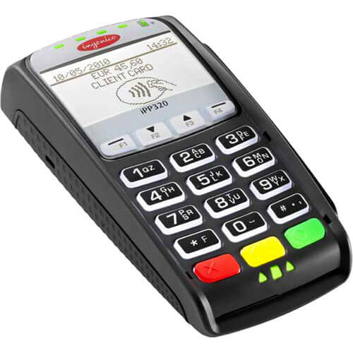
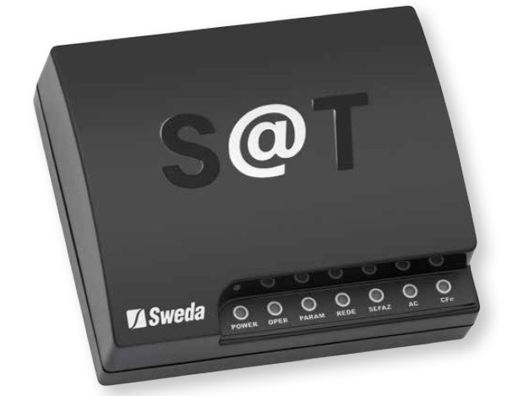
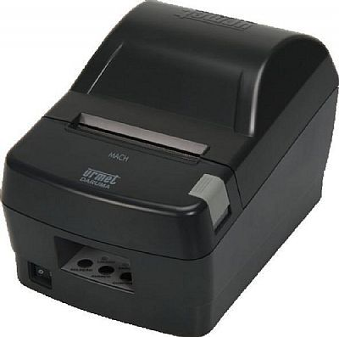
Por que usar periféricos?
Emissão de Cupom Fiscal
Autorização de uso de CF-e
Transações TEF (Transferência Eletrônica de Fundos)

Slide 6
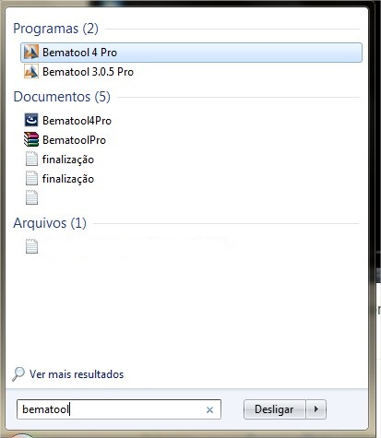
Comunicação com ECF
Encontrar o software de comunicação da Bematech (Bematool) e executá-lo como ADM
BEMATECH

Slide 7
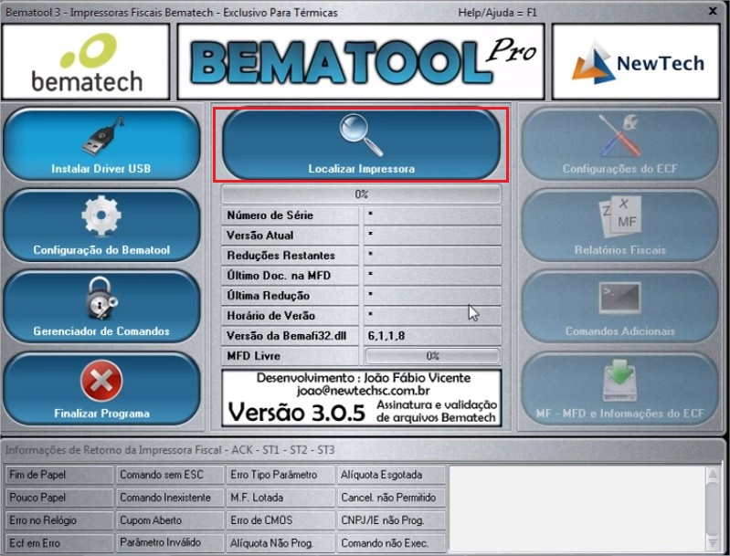
Comunicação com ECF
Clicar em “Localizar Impressora”
BEMATECH

Slide 8
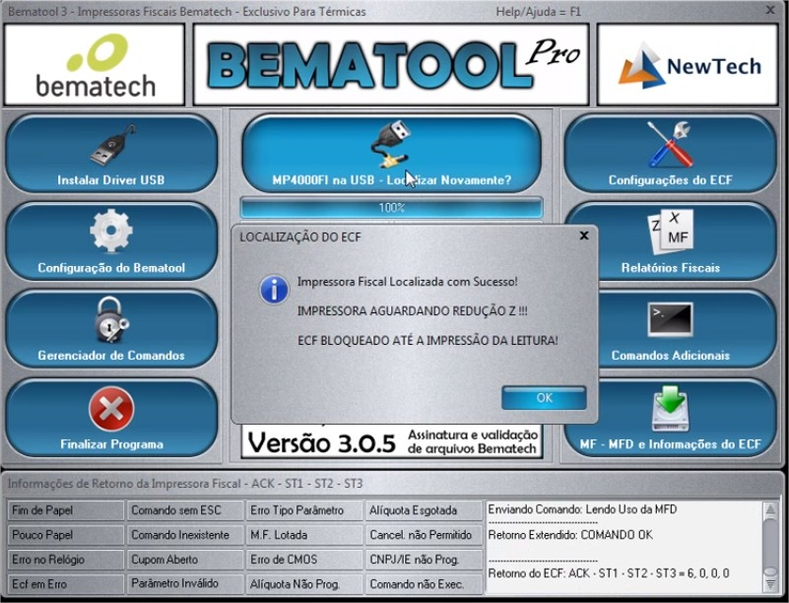
Comunicação com ECF
Caso não tenha nenhum problema de comunicação com a ECF, será exibida a mensagem “Impressora fiscal localizada com Sucesso”
BEMATECH

Slide 9
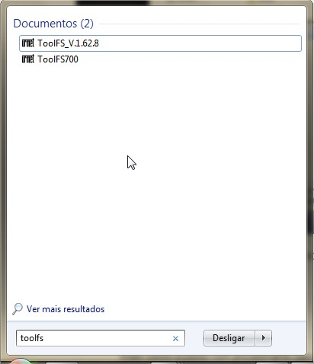
Comunicação com ECF
Encontrar o software de comunicação da Daruma (ToolFS) em seu computador e executá-lo como ADM
DARUMA

Slide 10
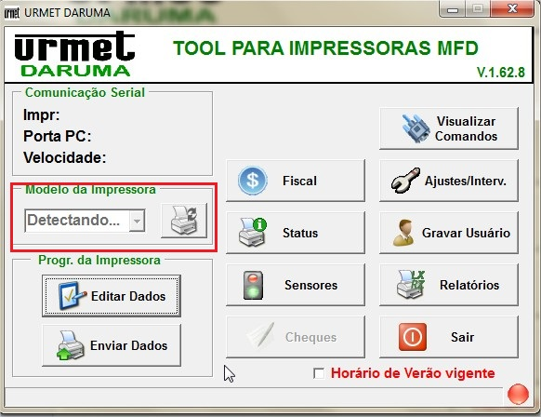
Comunicação com ECF
Diferente da Aplicação da Bematech, assim que o ToolsFS é aberto ele já começa a tentar localizar a ECF
DARUMA

Slide 11
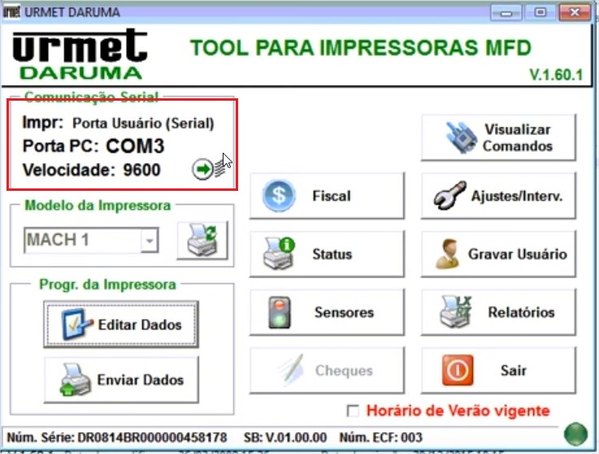
Comunicação com ECF
Assim que a comunicação com a ECF é estabelecida, são mostradas informações como porta de comunicação, velocidade de comunicação e modelo da ECF.
DARUMA

Slide 12
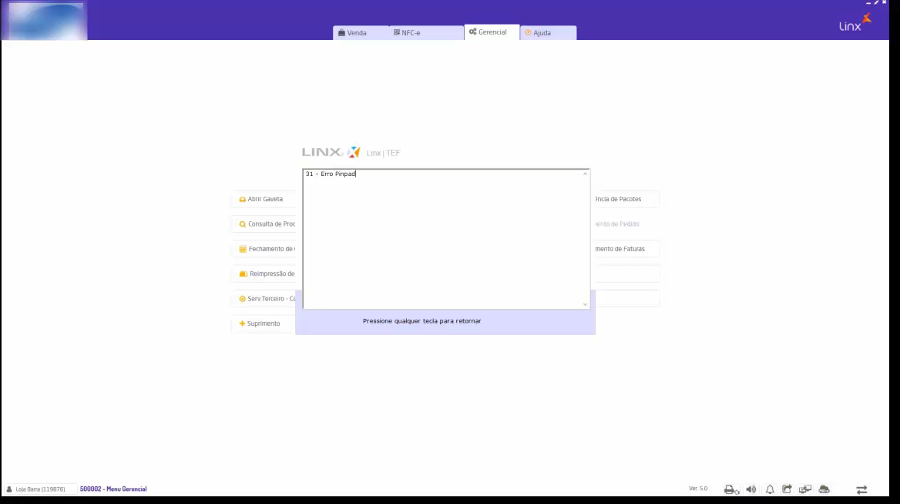
Comunicação com Pinpad
O primeiro passo é identificar o tipo de erro, no exemplo abaixo se trata de um “31 - Erro pinpad”, geralmente indicando erro com o driver utilizado.
Erro Pinpad

Slide 13
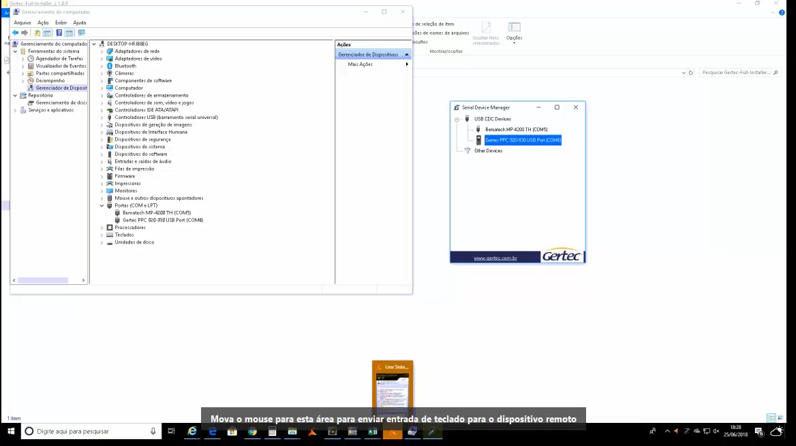
Comunicação com Pinpad
Erro Pinpad

Slide 14
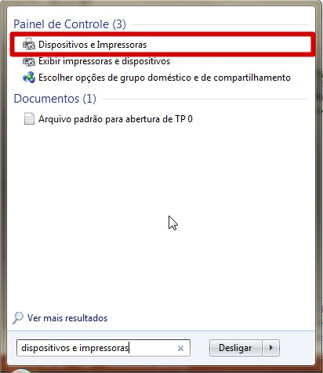
Comunicação com impressora térmica (não-fiscal)

Slide 15
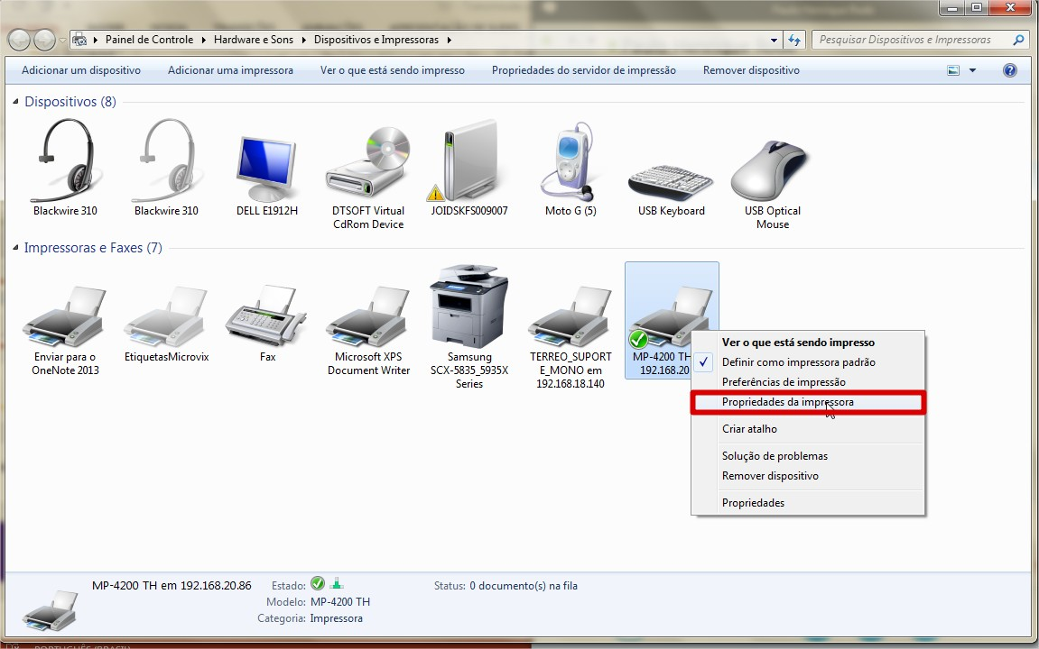
Comunicação com impressora térmica (não-fiscal)

Slide 16
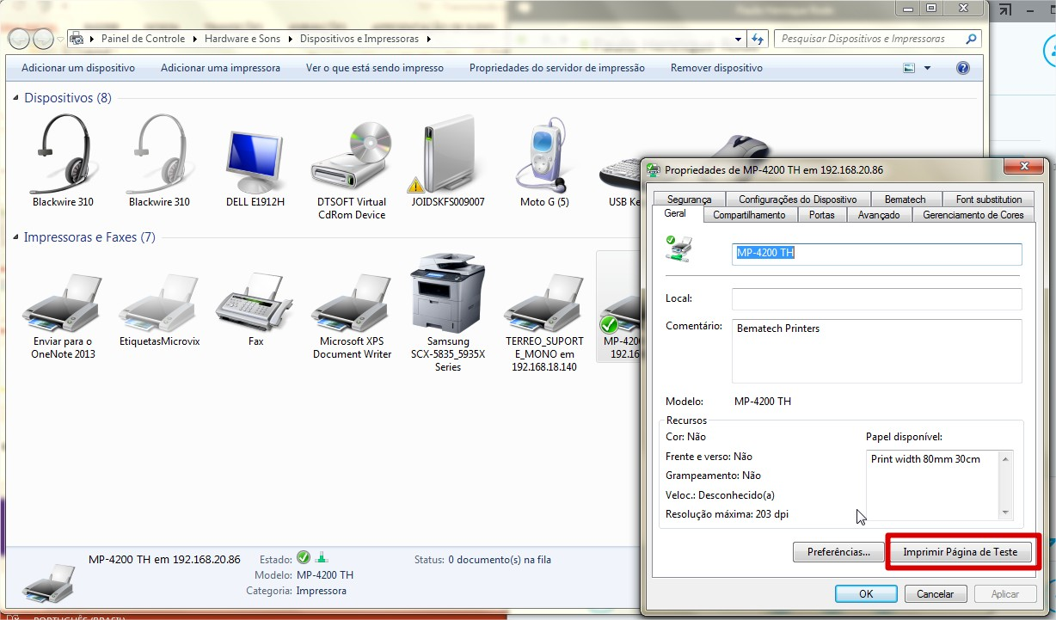
Comunicação com impressora térmica (não-fiscal)

Slide 17
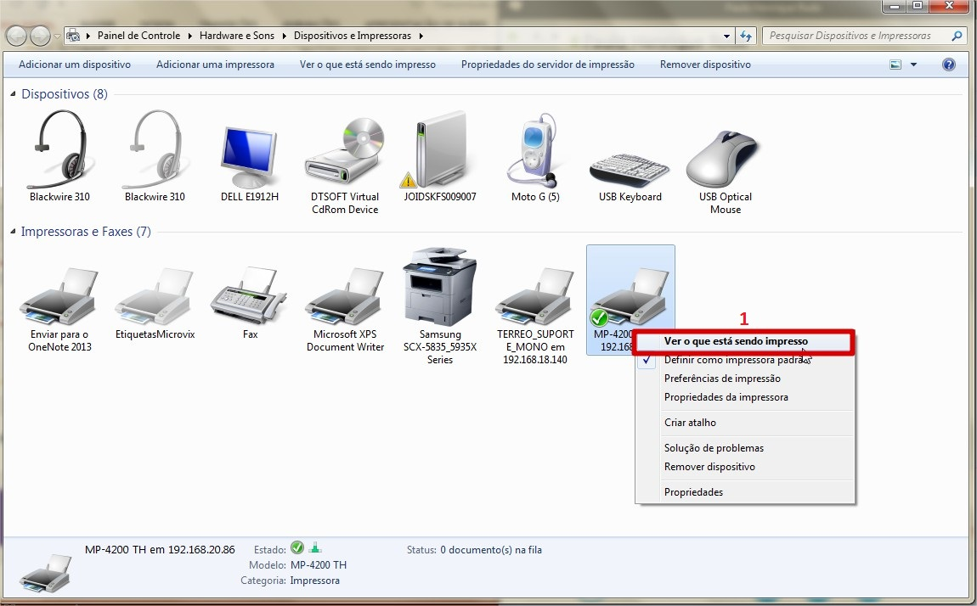
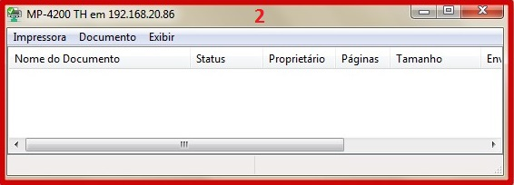
Comunicação com impressora térmica (não-fiscal)

Slide 18

Microvix POS & Periféricos
  Dúvidas Frequentes

Slide 19

Principais ocorrências
Não foi possível executar a venda do item na ECF;
Erros 30/31 – Erro pinpad;
Erro de comunicação com SAT;
NFC-e é Autorizada mas não impressa;
“Impressora parece estar desligada”.

Slide 20

Periféricos

Slide 21
Obrigado
Suporte

